Slide 1


HỌC VIỆN KỸ THUẬT QUÂN SỰ
KHOA CÔNG NGHỆ THÔNG TIN
*****
ĐỒ ÁN TỐT NGHIỆP
QUẢN LÝ CHUỖI CUNG ỨNG VÀ HỖ TRỢ BÁN HÀNG
Cán bộ hướng dẫn khoa học: 1. Trung tá, GVC, TS. Nguyễn Việt Hùng 2. Trung tá, GVC, TS. Phan Nguyên Hải
Sinh viên thực hiện:
Trần Văn Hiếu

Slide 2
01
Giới thiệu, tổng quan hệ thống
Mục đích của đề tài
02
03
Tổng quan về hệ thống

Slide 3
04
Mô hình triển khai
Kết luận, hướng phát triển
05

Slide 4





Giới thiệu, tổng quan về hệ thống
01
02
03
04
Truy xuất nguồn gốc
Tập trung dữ liệu an toàn
Liên lạc giữa các bên
Tích hợp hệ thống
Notes:
- Cách thức truy xuất nguồn gốc truyền thống chủ yếu dựa trên các giấy tờ hành chính, điều này gây hạn chế nhiều về mặt thông tin và tính minh bạch khi sản phẩm đến tay người tiêu dùng
- Không có khả năng duy trì sự an toàn và chất lượng của sản phẩm. Hệ thống dữ liệu tập trung có thể bị can thiệp và sửa đổi
- Thiếu sót thông tin trong quá trình liên lạc giữa các bên
- Kỹ thuật tích hợp hệ thống phức tạp, tốn nhiều thời gian và chi phí

Slide 5
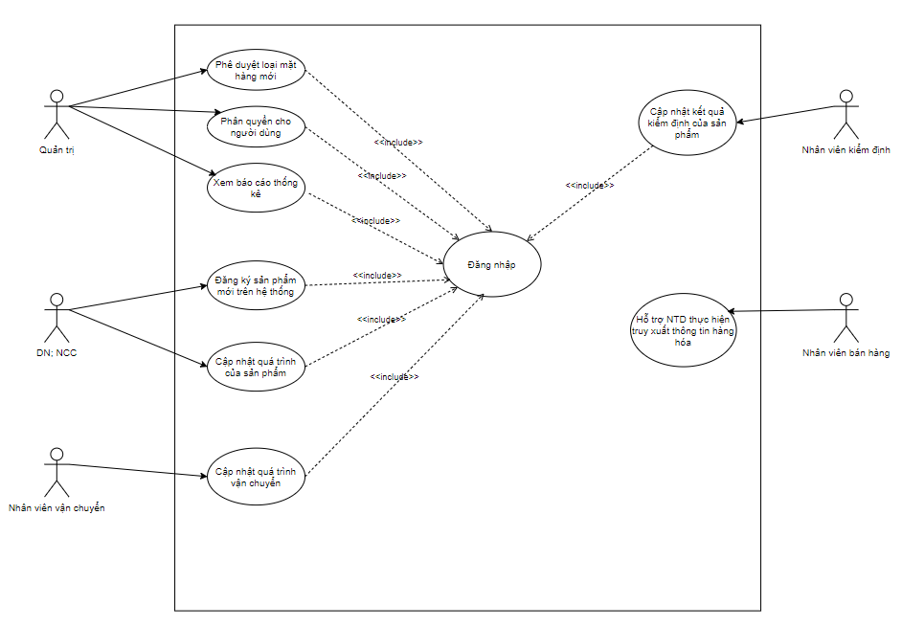
Biểu đồ Use Case tổng quan
Notes:
- Hệ thống sẽ tập trung tới 5 nhóm người dùng chính

Slide 6



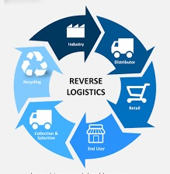

Mục đích của đề tài
Truy xuất nguồn gốc hàng hóa dễ dàng
Dữ liệu tập trung chính xác
Tăng tương tác rõ ràng giữa các bên
Dễ dàng tích hợp với các hệ thống khác
Notes:
Xây dựng được hệ thống quản lý chuỗi cung ứng
Giúp cho người tiêu dung, người quản lý dễ dàng truy xuất được nguồn gốc hang hóa
Đảm bảo tính tập trung của dữ liệu
Xác định vài trò rõ rang giữa các bên can thiệp vào chất lượng sản phẩm
Dễ dàng tích hợp với các hệ thống khác thông qua SOA

Slide 7
Công nghệ, framework
Spring framework
Jpa
Cơ sở dữ liệu Mariadb
Hệ sinh thái ELK stack
Reactjs
IOT – Esp 32 cam

Slide 8
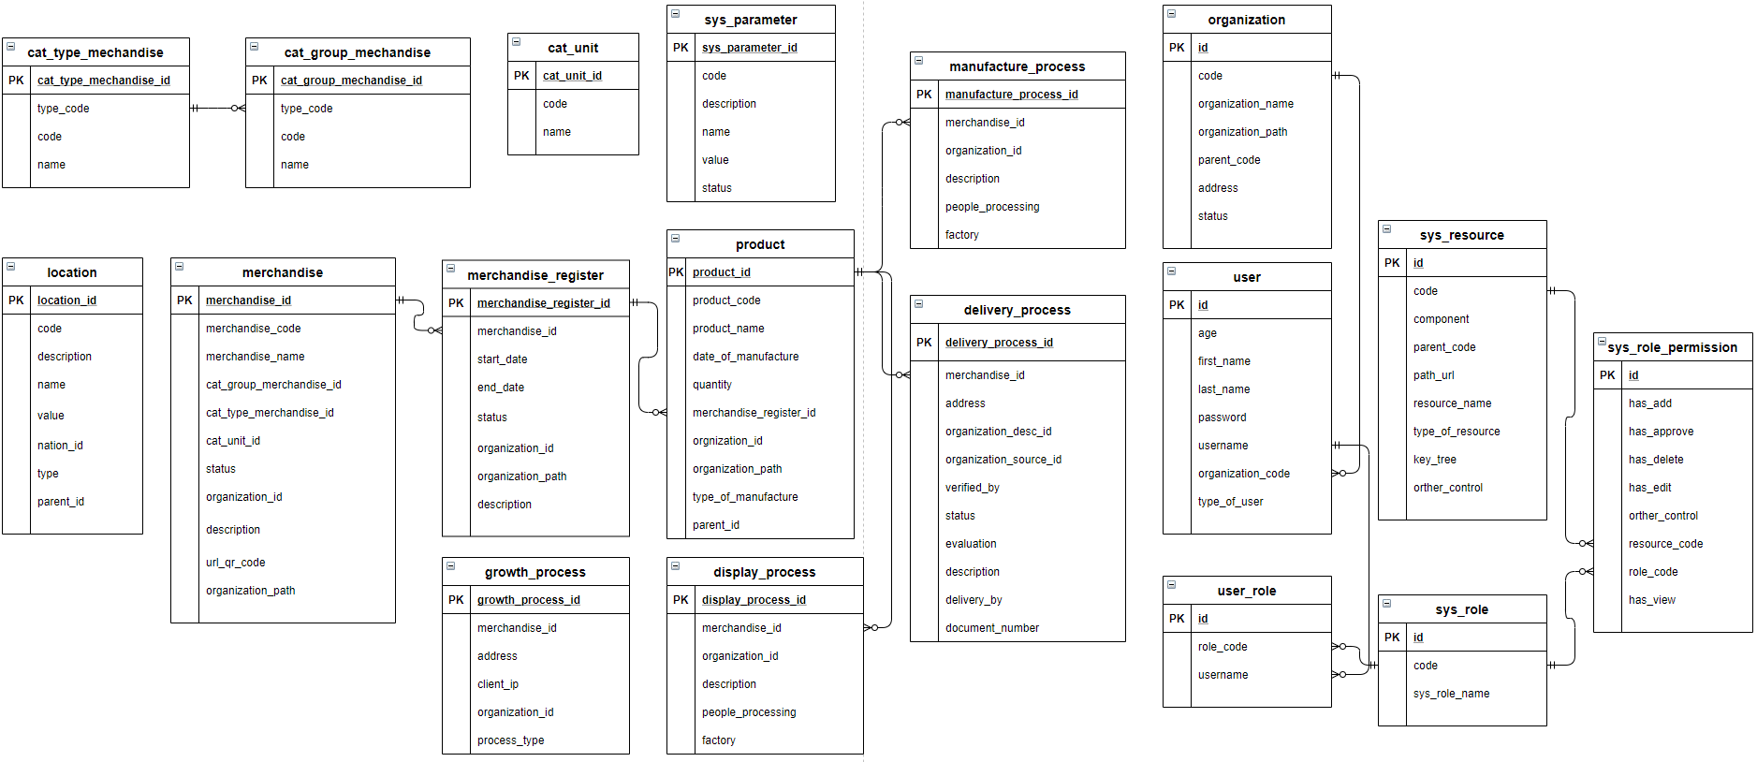
Thiết kế cơ sở dữ liệu

Slide 9
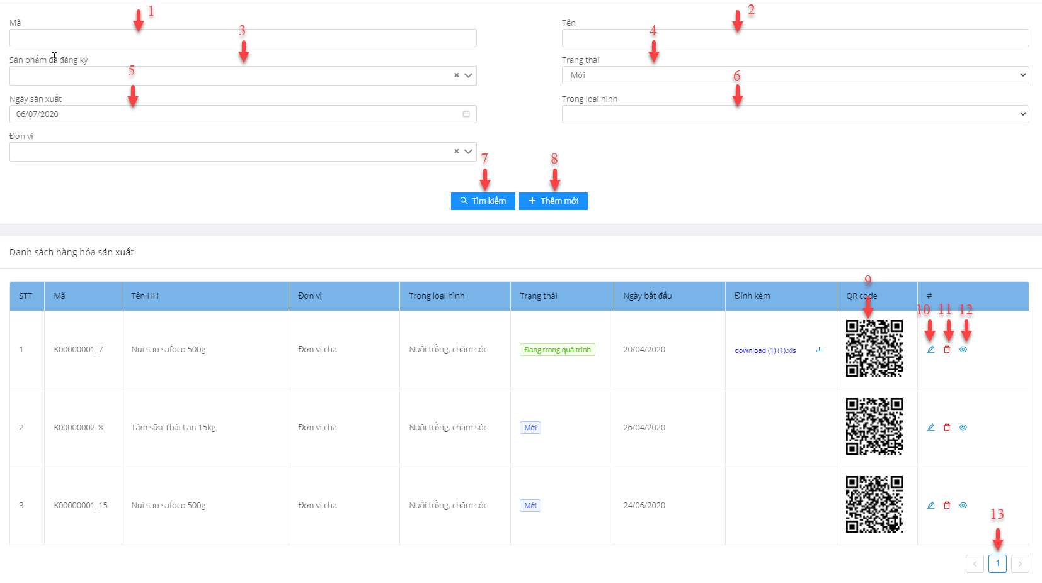
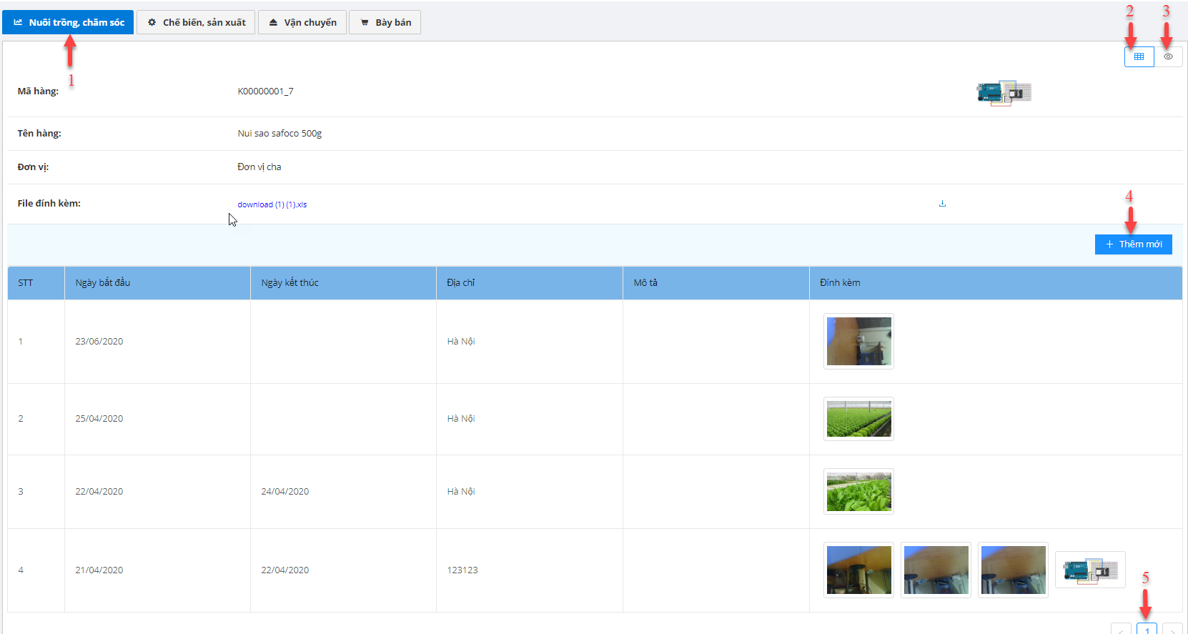
Thiết kế giao diện quản lý

Slide 10
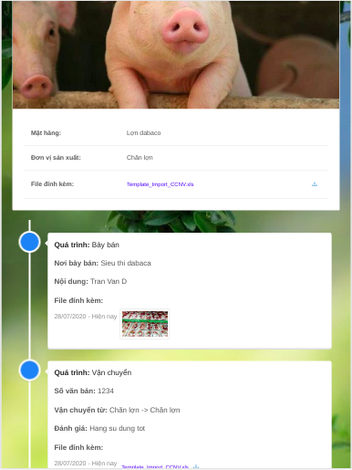
Thiết kế giao diện
Notes:
- Sau khi người tiêu dung scan mã QR code sẽ hiển thị ra màn hình thông tin nguồn gốc xuất xử của hang hóa

Slide 11

Mô hình triển khai
Database
ELK
Đồng bộ dữ liệu
Server app
Server API
Thiết bị IOT
Thiết bị người dùng

Slide 12
Kết luận, hướng phát triển
Kết Luận
Hệ thống được thiết kế để có khả năng mở rộng và được chia làm các phần rõ ràng:
Quy trình hoàn chỉnh các chức năng hệ thống quản lý
Hệ thống giúp hỗ trợ quản lý hàng hóa theo nguồn gốc
Hỗ trợ người tiêu dùng truy xuất nguồn gốc hàng hóa

Slide 13
Hướng phát triển
Tăng tương tác giữa các thiết bị trong hệ thống
Phát triển ứng dụng quản lý trên mobile dễ dàng quản lý thông tin
Ứng dụng blockchain vào để dữ liệu được an toàn, minh bạch hơn
Ứng dụng trí tuệ nhân tạo vào để hỗ trợ đánh giá chiến lược bán hàng

Slide 14
THANKS FOR WATCHING!

